Slide 1
2025行情展望
12月26日
陈锵行
执业编号:A1120620020001
历经多年市场沉浮，独创了《七星反转》《主题风口战法》等系列战法，对“消息面”解读独到、锋利。善于敏锐挖掘市场新的操作方向和机会，把握市场上热点方向快狠准；注重市场炒作背后逻辑，通过现象看本质。

Slide 2
01/
02/
03/
行情解读
热点板块
热点个股

Slide 3
01
行情解读

Slide 5
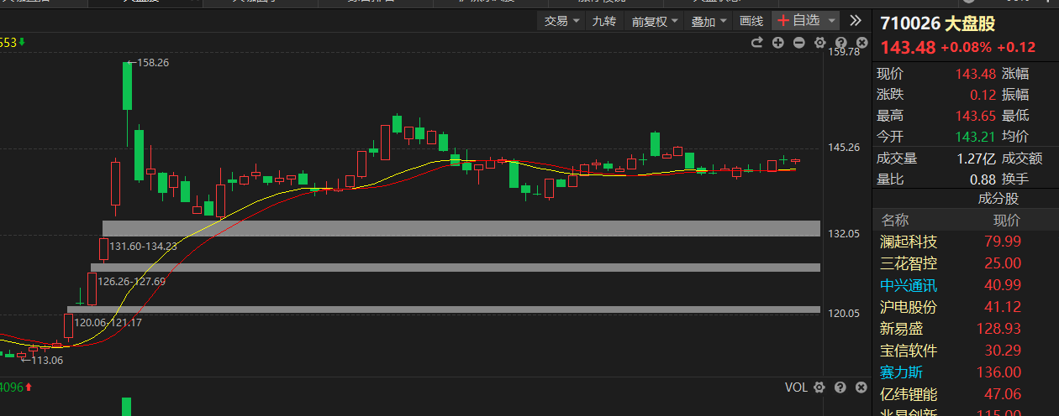
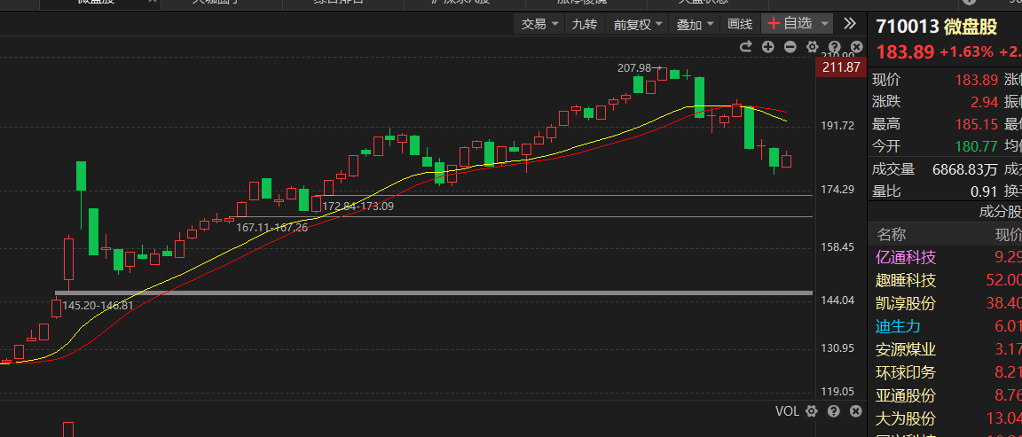
双紫+控盘
选机构票教学

Slide 6
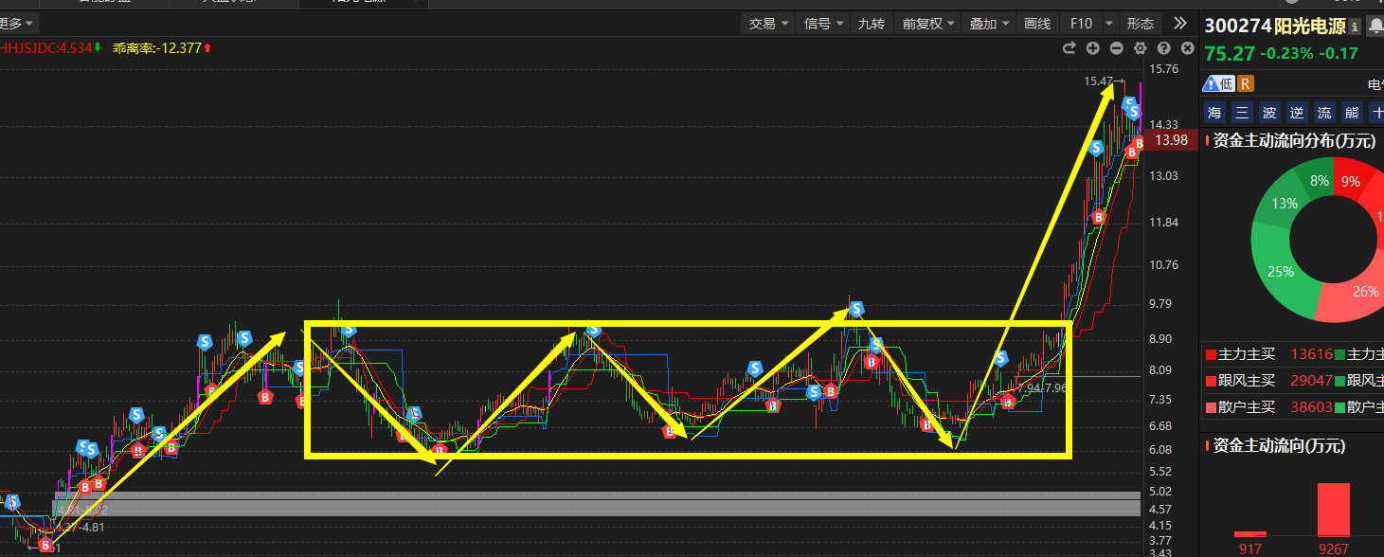
完美的图形，完美走完

Slide 7
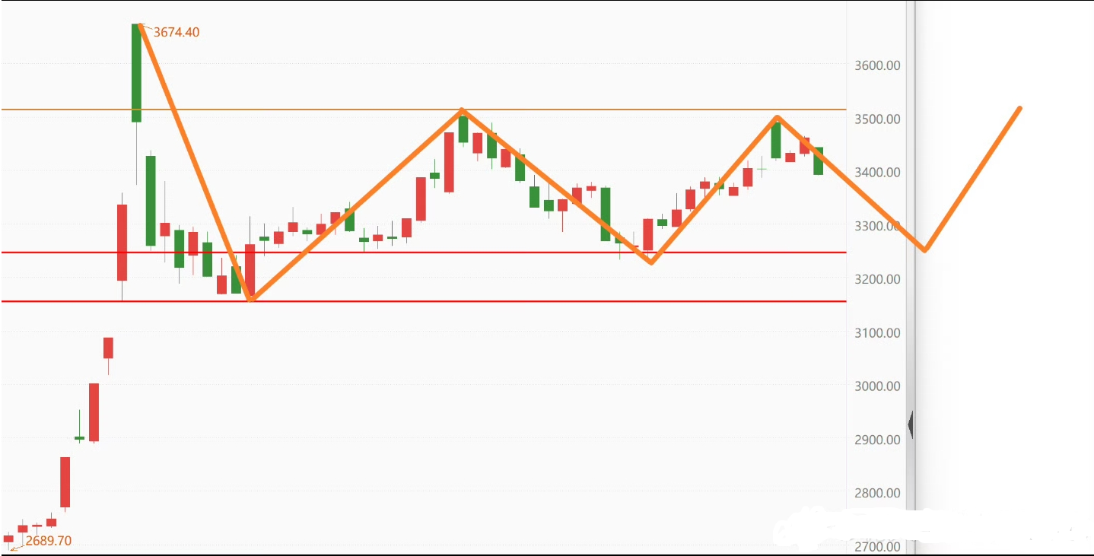
完美的图形，完美走完
完美的图形，完美走完才是最好的；如果图形走得不够完美，那么未来的拉升也必定不完美

Slide 9
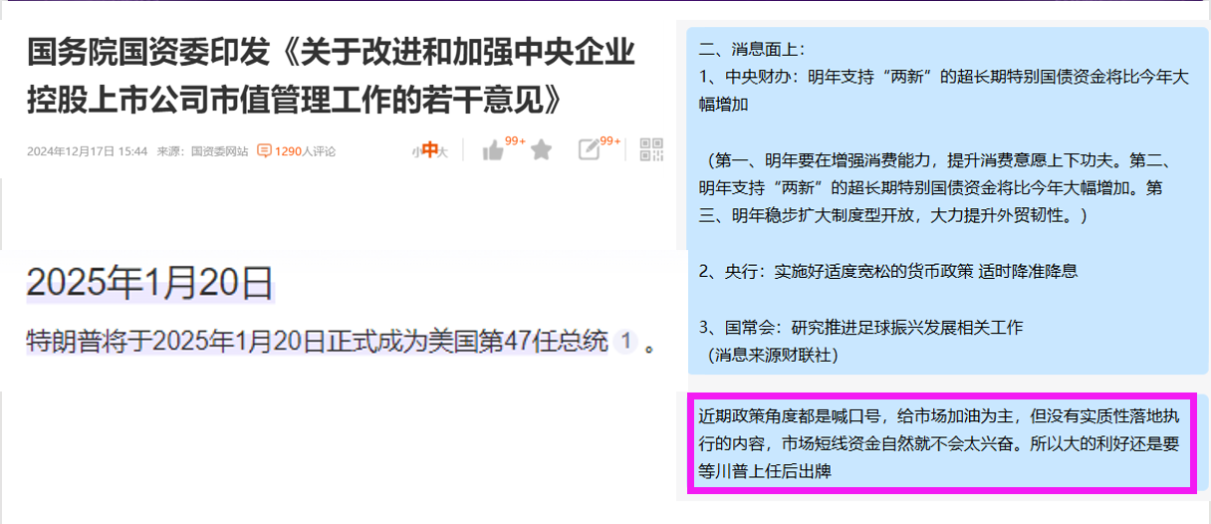
流畅的主升行情，重点看明年2月

Slide 10
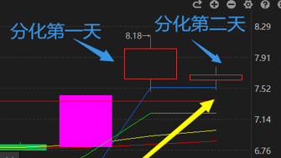
启动龙头战法流程图
总龙头倒下，批量高位核按钮
不做
选启动龙头形态 （涨停棱镜）五星评判 (主题挖掘)
判断龙头情绪 （涨停打板）
分化第二天尾盘绿盘
（不是差生形态）
分化第三天早盘绿盘 （不单边下跌）
买点1
龙头情绪好
找买点
买点2
日线死叉三天后回踩支撑位止跌 （大盘流动资金翻红）
1、成功涨停板，持有看连板，不连板卖
卖点
2、持股周期2天，拉升不涨停，卖
3、跌破支撑位2个点，卖

Slide 11
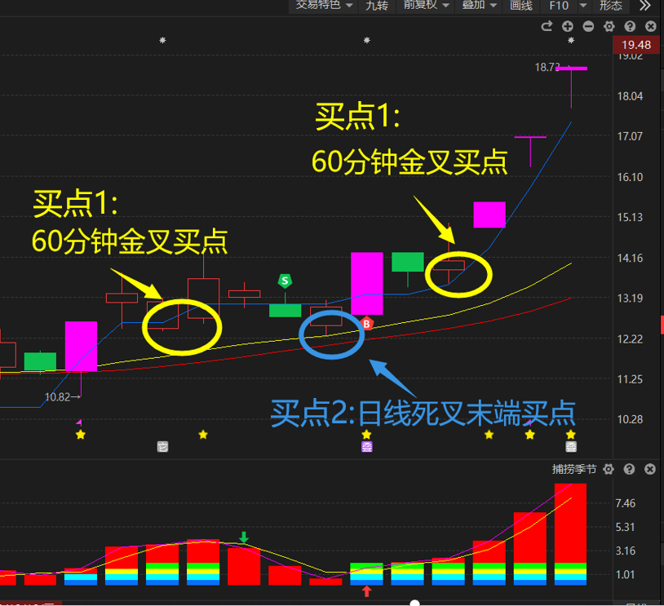
启动龙头两个核心买点！
1、买点一： 涨停后分化第二天尾盘绿盘
分化或第三天早盘绿盘 （首次60分金叉机会,不跌破熊线）
2、买点二：
日线死叉末端，回踩支撑位、止跌不创新低的绿盘
（不跌破辅助线）
个别情况不代表普遍实际收益率，过往收益亦不代表未来收益承诺，市场有风险，投资需谨慎。

Slide 12
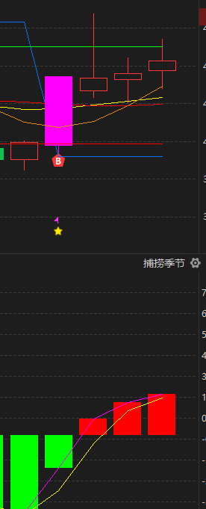
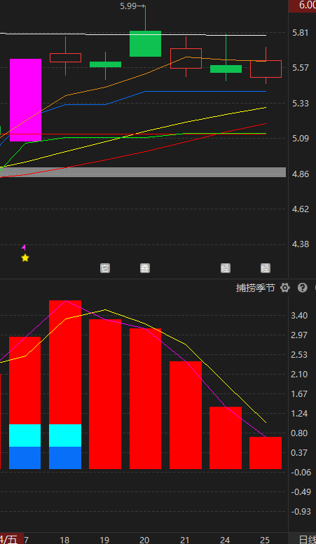
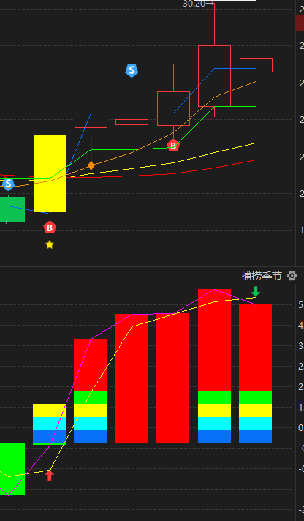
资金承接力度强的图形

Slide 13
牛市周期：金融方向
经济周期：高端消费
政策周期：新能源车
一过性周期：AI、芯片、低空经济、人工智能

Slide 14
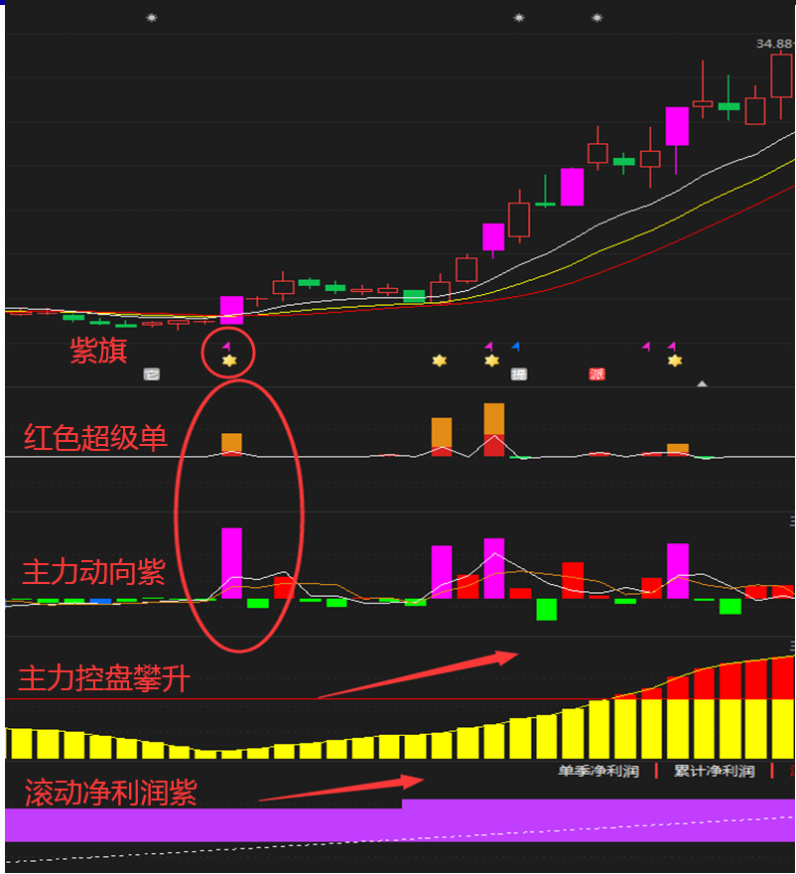
三紫战法优中选优：
主力动向紫色（主导资金）
+
旗子紫色（机构资金）
+
滚动净利润紫色（业绩超预期）
加分指标：
1、超级单（主力抢筹）
2、主力控盘（锁仓上涨）

Slide 15
02
策略猎手

Slide 16
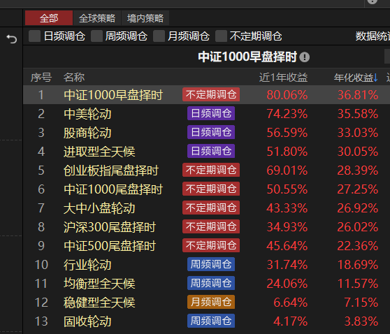
如何选策略？
一、根据自己有空的时间
1、早上10：30有空操作：中证1000早盘择时等
2、下午14：50有空操作：沪深300尾盘择时等
3、每周一早上9:30：均衡性全天候等
4、每天都有时间看盘盯盘：进取型全天候等
二、根据自己所投的金额，年化收益率是否能匹配上
三、最大回撤的波动能否接受

Slide 17
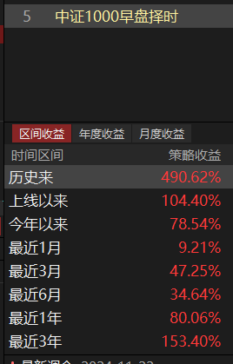
中证1000早盘择时 策略
1、过去6年的平均年化收益率最高
2、跟投简单，标的少，就中证1000etf和银华日利etf之间调仓
3、无需任何思考，无脑跟投，B点买，S点卖

Slide 18
场内ETF交易跟股票交易是一样的！
银华日利etf是什么?
是一款货币基金，流动性强，收益较为稳健，当然也存在亏损情况，可能性较小，同时几乎无手续费
所以银华日利相当于空仓的概念，空仓时候做一下货基， 额外增厚大约2%收益，比单纯现金空仓好一点。

Slide 19
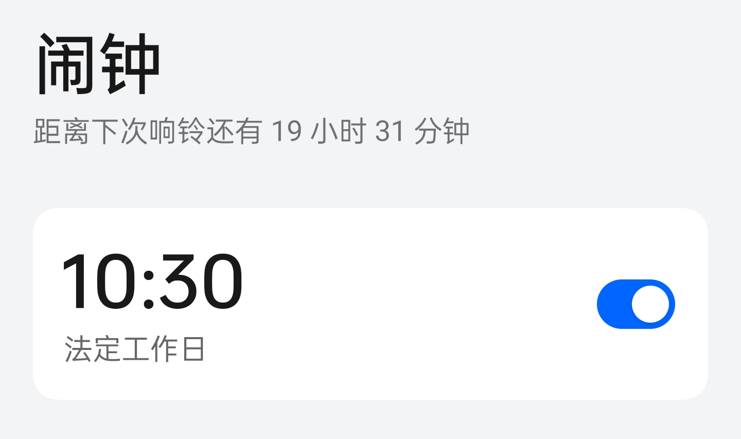
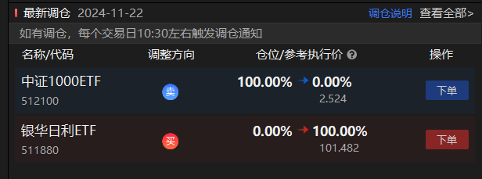
跟投步骤
1、设置好闹钟，交易日早上10点半
2、看一眼最新调仓跟投
B点就全仓买中证1000，卖银华日利
S点就全仓卖中证1000，买银华日利
3、该旅游旅游，该做饭做饭
（后续与合作券商可以实现半自动或全自动跟投）

Slide 20
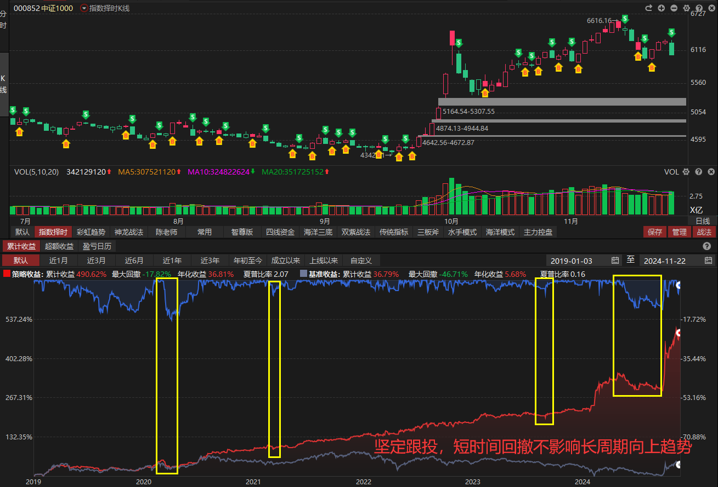
1、坚定跟投，短时间回撤不影响长周期策略年化收益
2、积小成多，慢就是快，不要看不起每一次BS点积累下来的小利润
3、注重自己的投资组合，拿一部分资金去跑量化策略，账户表现稳定很多
4、拒绝任何主观判断，只跟策略信号走

Slide 21
02
热点板块

Slide 22
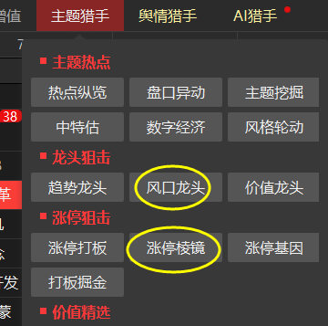
热点散乱：用【风口龙头】功能
热点相对集中：用【涨停棱镜】功能

Slide 23
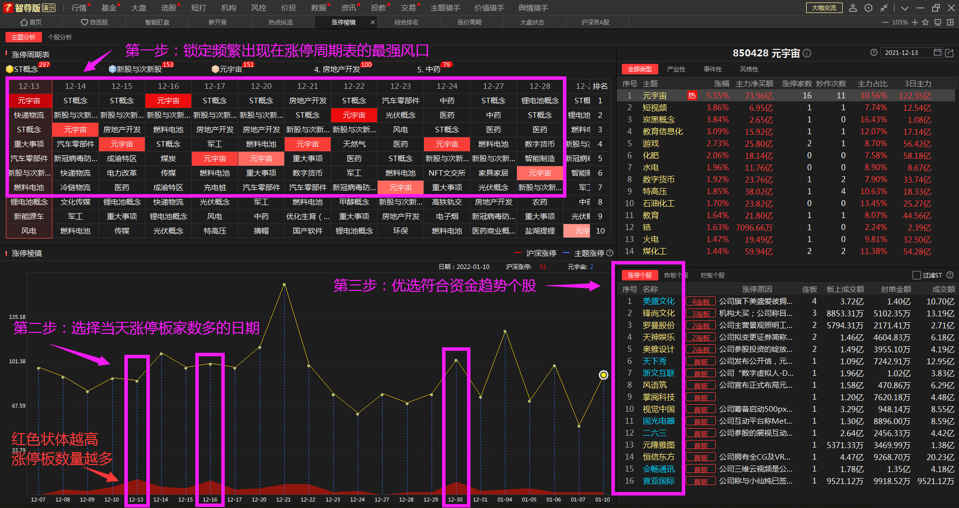
风口浪尖
选择涨停板家数最多那一天
或板块启动的第一天

Slide 24
03
热点个股

Slide 27
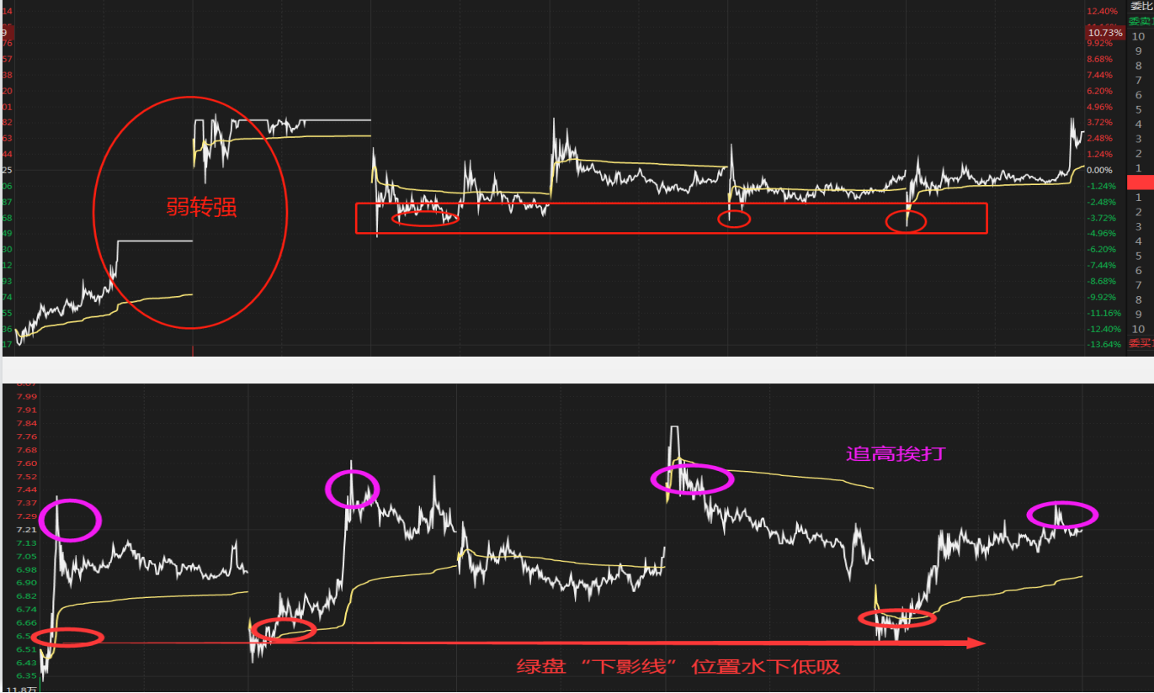
水下低吸
适用于震荡行情！
水下低吸： 厂字型回档，买在下影线的支撑位置
看多天分时图更清晰！
点开“分时”——按向下键，可以看到多天的分时，找到在个股在这几天震荡的支撑位！

Slide 28
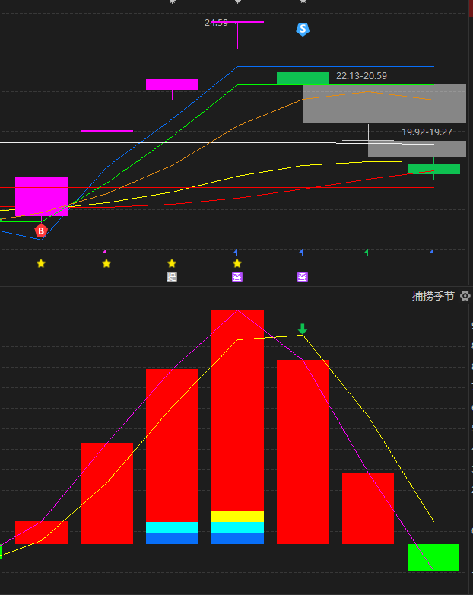
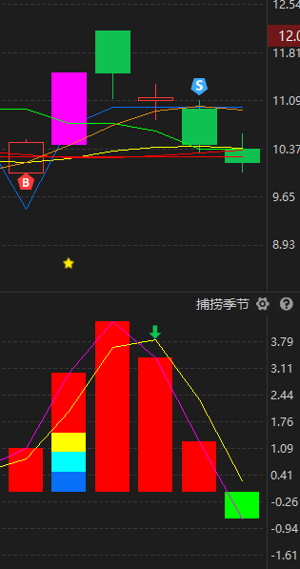
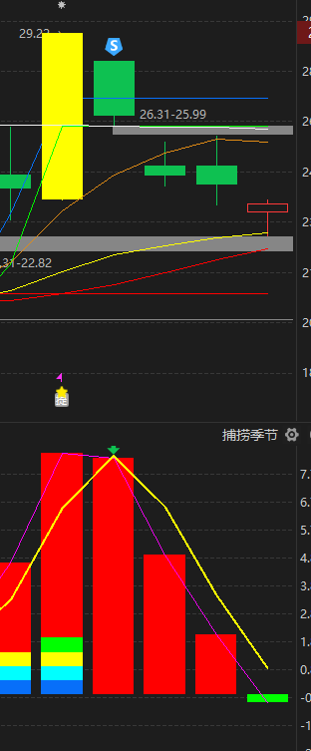
弱势形态
分化第二天大幅跌穿分化第一天的最低点，不做！

Slide 29
资金承接力度强的图形

Slide 30
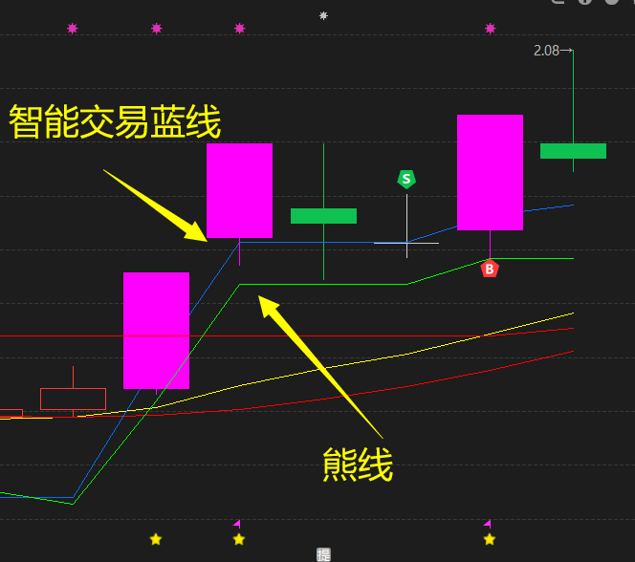
买点
买点1：只买绿盘，不买红盘
智能交易蓝线，厂字型水下支撑位，熊线
1、分化第二天下午（绿盘），或第三天早盘（绿盘）找买点（不单边下跌）
2、当天光头阴线击穿智能交易蓝线，先备选观望
3、尽量做厂字型走势的，水下低吸
4、跌破熊线则不参与
5、当天红盘的个股，也作为备选看下一天绿盘机会

Slide 31
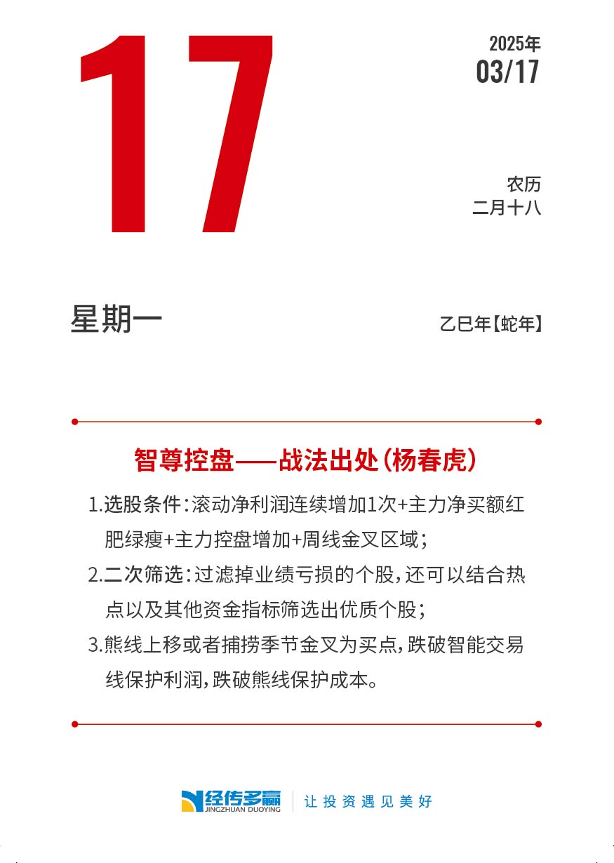
2025投资日历赢历
日历封面
日历月度页
日历内页
双12特惠价98元
扫码抢购👇 包邮
5个工作日内
发货

